Slide 1

RAČUNALNI VID I DUBOKO UČENJE za Autonomna Vozila
Antonio labinjan, Ana rogalo, Anastazija Širol
fipu

Slide 2
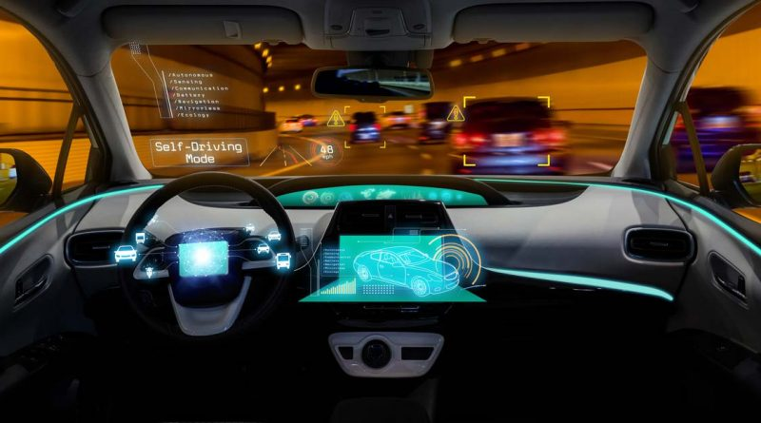
uvod
Razvoj tehnologije → jedan od najznačajnijih napredaka u sektoru prijevoza
Autonomna vozila/vozila bez vozača

Slide 3
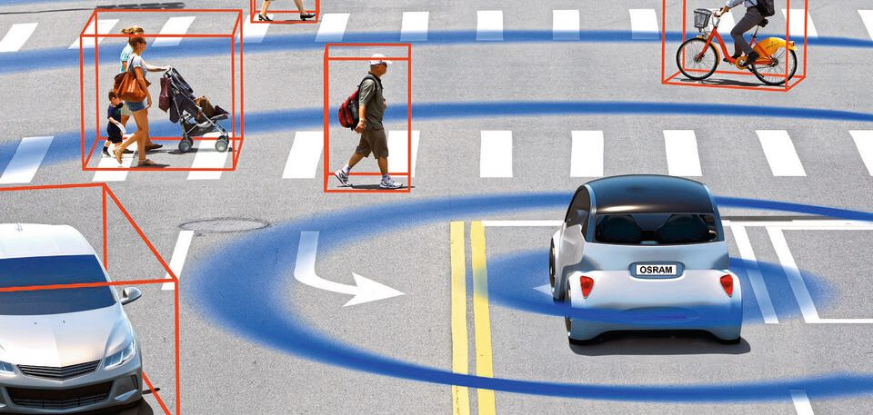
AUTONOMNA VOZILA
Vozila sposobna za kretanje bez neposredne ljudske kontrole
Prepoznavanje okoline koristeći niz tehnologija za praćenje i stvaranje 3D karte svog okruženja
Obrada prikupljenih podataka → odluka o radu vozila
Cilj: omogućavanje sigurnijeg i efikasnijeg prometnog iskustva koje eliminira ili barem značajno smanjuje potrebu za ljudskim upravljanjem

Slide 4
RAZINE AUTONOMIJE
Razina 0 - ne postoji aktivna pomoć u vožnji, vozač je taj koji donosi sve odluke
Razina 1 - jedna vrsta aktivne pomoći u vožnji, vozač mora biti spreman preuzeti kontrolu nad vozilom u svakom trenutku
Razina 2 - pomoć u kontroli i brzini, vozač mora biti spreman preuzeti kontrolu nad vozilom u svakom trenutku
Razina 3 - kada uvjeti to dopuste, osoba za upravljačem nije vozač, vozilo preuzima svu odgovornost vožnje na sebe, od vozača se očekuje da u nekom trenutku preuzme kontrolu nad vozilom
Razina 4 - ne zahtijeva da vozač preuzme kontrolu tijekom vožnje niti da itko bude prisutan u vozilu, dostupna samo pod određenim uvjetima (ruta koju je unaprijed postavio proizvođač, zemljopisno područje na kojem je moguća autonomna vožnja), osoba može biti za volanom, ali nema nikakvu kontrolu nad vozilom
Razina 5 - sustav koji potpuno uklanja vozača u svim uvjetima i može se kretati bilo gdje, neće imati volan, mjenjač ili pedale

Slide 5

Prednosti/nedostaci autonomnih vozila
Prednosti → povećanje sigurnosti i unaprjeđenje svakodnevnog života
Potencijalne posljedice i izazovi

Slide 6
Prednosti
Povećana sigurnost u prometu - smanjenje broja prometnih nesreća, pravovremeno detektiranje opasnosti i precizno reagiranje
Veća mobilnost za sve skupine vozača - mobilnost osoba koje su ranije bile ograničene (starije osobe, osobe s invaliditetom ili oni koji zbog zdravstvenih ili drugih razloga ne mogu upravljati vozilom)
Učinkovitiji prometni sustav - komunikacija s prometnom infrastrukturom, optimalno upravljanje prometom, smanjenje prometnih gužvi, optimizacija korištenja cesta i povećavanje protočnosti prometa
Smanjenje štetnih plinova - električna vozila, sustav vožnje osigurava ravnomjernu vožnju bez nepotrebnih ubrzanja i zaustavljanja, smanjenje potrošnje energije i ispuštanje štetnih plinova
Ušteda vremena i povećanje produktivnosti - putnici ne moraju aktivno sudjelovati u vožnji → obavljanje drugih aktivnosti, mijenjanje koncepta putovanja i rada

Slide 7
nedostaci
Tehnička nesavršenost i rizik od kvara - nisu nepogrešiva, tehnološki kvarovi senzora, problemi s kamerama, pogrešno interpretirani podaci ili softverske greške mogu dovesti do nesreća, sustavi umjetne inteligencije ne mogu uvijek savršeno razumjeti kompleksne i neočekivane situacije
Sigurnosni rizici - oslanjanje na softver i komunikaciju s mrežom → ranjiva na hakiranje
Gubitak radnih mjesta - smanjenje broja radnih mjesta, osobito u sektoru prijevoza
Visoki troškovi razvoja i implementacije - tehnologija autonomnih vozila još uvijek je skupa, a izrada takvih sustava zahtijeva naprednu infrastrukturu i složene algoritme, troškovi su visoki i nepristupačni za prosječnog korisnika

Slide 8
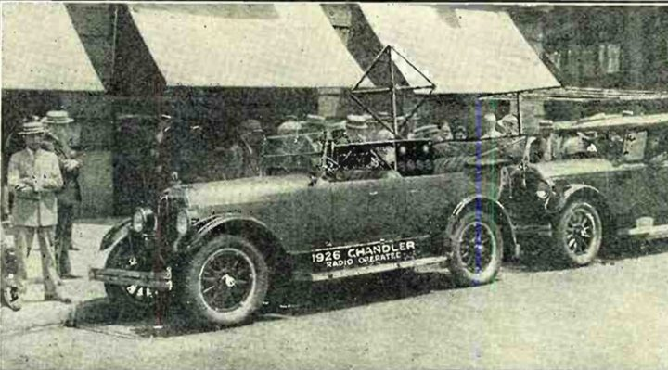
Povijest autonomnih vozila
Prvi zabilježeni pokušaj autonomne vožnje:
1925.
Bivši vojni inženjer Francis Houdina, vozilo Houdina Radio Control
Upravljanje putem radijskih signala koje je emitiralo prateće vozilo
Uspjelo proći kroz prometne ulice New Yorka bez incidenta
Koncept vožnje bez fizičke prisutnosti vozača

Slide 9
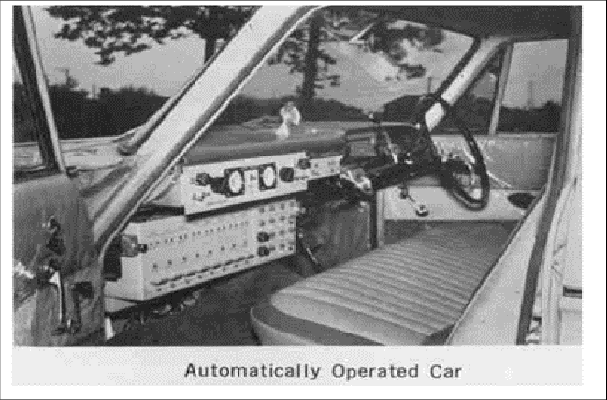
Povijest autonomnih vozila
Ponovni zamah:
Japan, 1977.
Istraživačko vozilo koje koristi računalni vid za kretanje → prepoznavanje bijelih linija, ograničeno samostalno kretanje
Ideja da vozilo može samostalno “vidjeti” i donositi odluke na temelju vizualnih informacija

Slide 10
Povijest autonomnih vozila
Početak 1980.-ih
Profesor Dickmanns zajedno sa svojim timom → Mercedesov kombi, upravljanjem računalnim algoritmima temeljem informacija prikupljenih s kamera
Sustav nije koristio GPS, oslanjanje isključivo na računalni vid
„4D pristup„ - razumijevanje prostora u tri dimenzije, uz dodatnu vremensku komponentu → kontinuirana analiza kretanja i predviđanje ponašanja objekata u okolini

Slide 11
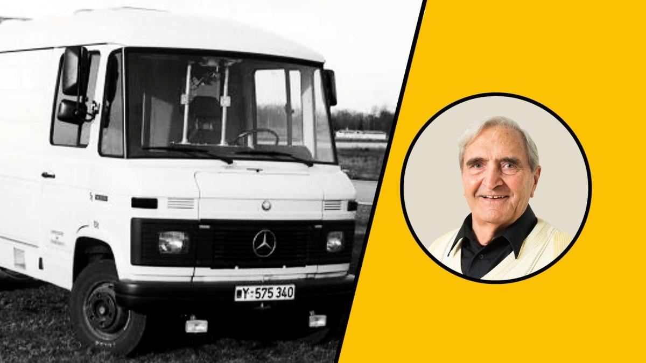
Povijest autonomnih vozila
Kraj 1990.-ih
Dickmanns dodatno unaprijedio koncept → na temelju istih načela preuredio Mercedes-Benz S-klase → u testnim vožnjama prevalio više od tisuću kilometara, uključujući promjene prometne trake i automatsko pretjecanje
Vožnja u Danskoj - 95% puta vozilo je vozilo potpuno samostalno
Suradnja Dickmannsa i automobilske tvrtke Daimler-Benz prestala → tvrtka je smatrala da komercijalna isplativost takve tehnologije nije realna – vožnja je za mnoge ljude osobni užitak, koji bi potpuno autonomna vozila mogla narušiti

Slide 12
Povijest autonomnih vozila
Sve jače veze između vojne industrije i razvoja tehnologija autonomne vožnje
DARPA – američka Agencija za obrambene napredne istraživačke projekte:
Između 2003. i 2007. organizira DARPA Grand Challenges
Cilj: potaknuti razvoj vozila koja se mogu kretati složenim terenima bez ljudske pomoći, isprva u vojne svrhe
Danas, autonomna vozila nisu više samo koncept
Neke tvrtke razvijaju sustave pune autonomije temeljene na računalnom vidu, dubokom učenju i senzorima najnovije generacije

Slide 13
ULOGA RAČUNALNOG VIDA
Jedno je od ključnih područja umjetne inteligencije koje omogućava autonomnim vozilima da "vide" i razumiju svoju okolinu
Tehnika koja koristi digitalne slike ili video zapise kako bi pomoću algoritama prepoznala objekte, klasificirala ih i interpretirala njihove prostorne odnose
Različite vrste kamera na različitim dijelovima vozila → višestruki kutovi gledanja
Informacije dobivene → sustavi za obradu slike → detekcija objekata
Zadaci računalnog vida u autonomnim vozilima:
Prepoznavanje i klasifikacija objekata, detekcija traka i orijentacija na cesti, procjena udaljenosti i relativnog kretanja objekata, praćenje objekata u stvarnom vremenu, prepoznavanje konteksta scene
Mogućnost razumijevanja okoline, donošenje ispravnih odluka u složenim prometnim situacijama

Slide 14
ULOGA DUBOKOG UČENJA U AUTONOMNIM VOZILIMA
Podgrana strojnog učenja koja koristi duboke neuronske mreže kako bi računala mogla učiti iz podataka
Računalo samo „uči” prepoznati obrasce, značajke i odnose iz velikih količina podataka
U kontekstu autonomnih vozila, duboko učenje igra ključnu ulogu u:
Prepoznavanju objekata na slikama, razumijevanju konteksta prometne situacije, predviđanju ponašanja sudionika u prometu, samostalnom učenju i poboljšanju vožnje, odlukama u realnom vremenu
Mogućnost modela autonomne vožnje da postanu robustni, sposobni za generalizaciju i da se dobro snalaze čak i u uvjetima koje prethodno nisu „vidjeli” tijekom učenja

Slide 15
Praktični primjer implementacije računalnog vida u autonomnom vozilu
Primarni jezik za implementaciju računalnog vida u razne sustave je Python
Postoje razni pre-trained modeli za detekciju i prepoznavanje objekata, a najpoznatiji je svakako YOLO ("You-Only-Look-Once") koji se često koristi u autonomnim vozilima
U nastavku će biti prikazan primjer uporabe računalnog vida za izradu sustava koji služi za real-time detekciju objekata na live video feedu koristeći kameru računala koji prikazuje kako se koristi računalni vid u autonomnim vozilima

Slide 16
Funkcionalnosti
Promatranje okoline vozila koristeći kameru
Detekcija i prepoznavanje objekata
Logiranje svih detekcija
Donošenje odluka na temelju detektiranih objekata putem decision-based algoritma
Glasovne upute za korisnika
Brza obrada podataka korištenjem distribuiranog sustava
Detektor vidljivosti s uputama o paljenju svjetala
Računanje udaljenosti od prepreka

Slide 17
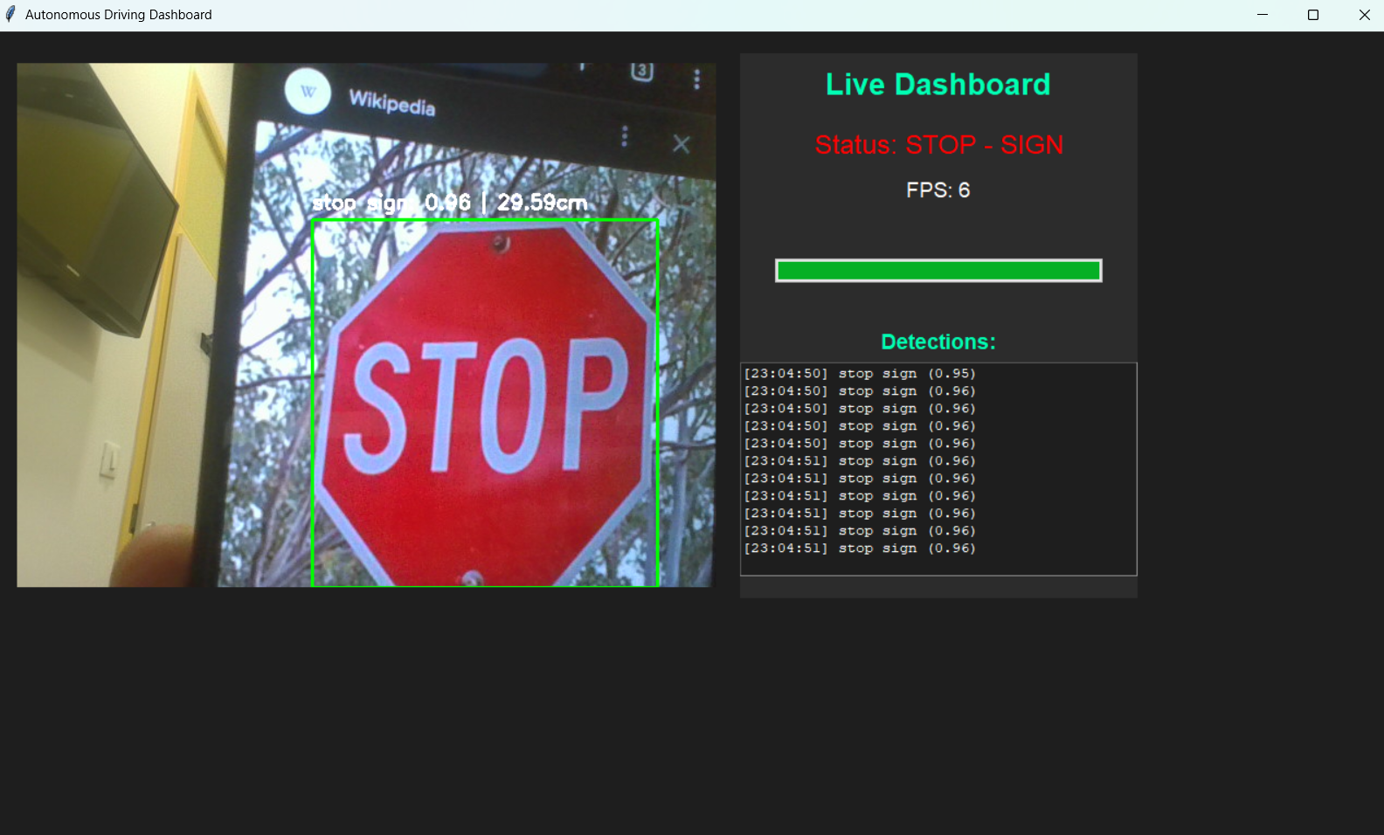
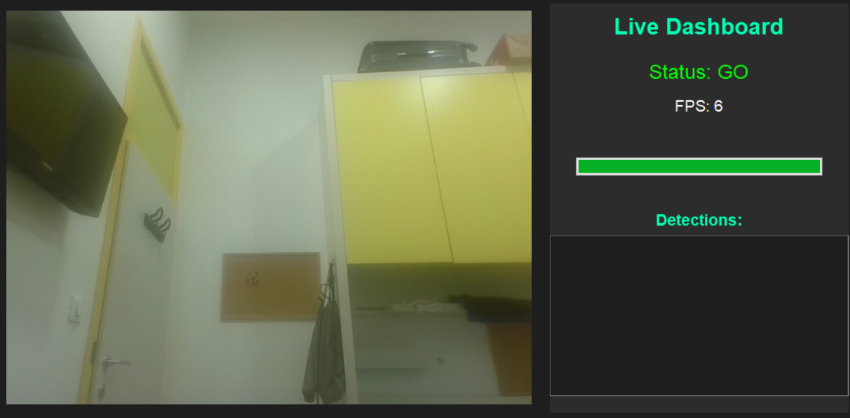
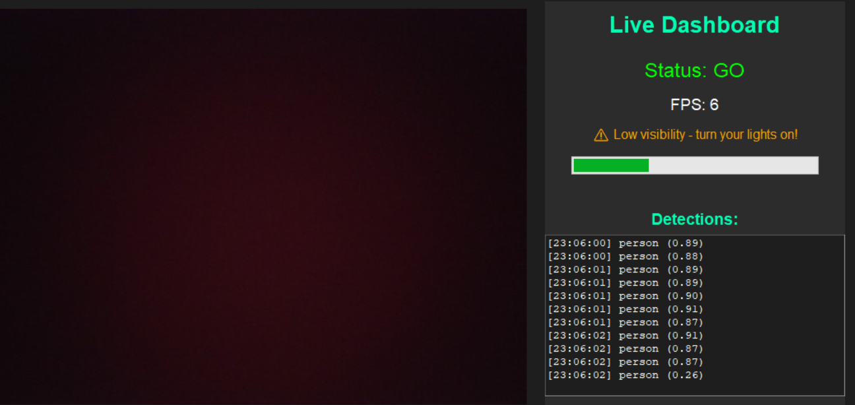
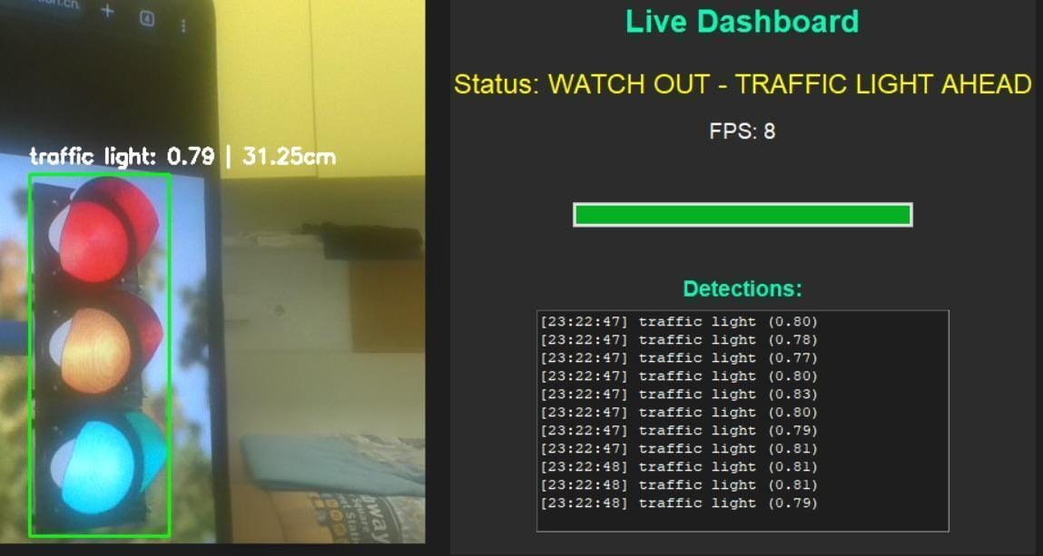
Interface
Aplikacija je implementirana koristeći Tkinter, Python biblioteku koja omogućava izradu jednostavnog i preglednog user interfacea

Slide 18
ZAKLJUČAK
Jedan od najvećih tehnoloških izazova i obećanja 21. stoljeća
Računalni vid i duboko učenje predstavljaju dva stupa te transformacije i omogućuju vozilima da samostalno djeluju u složenom i promjenjivom prometnom okruženju
Budućnost → daljnji razvoj ovih tehnologija, ali i spremnost da se takva vozila prihvate i integriraju u svakodnevni život

